Slide 1
Easy Code
André Menezes Resende
Camila Viana Dolabela
Clara Oliveira Mello Monteiro

Slide 2
Contexto do Problema
Dia a dia: mexer com linguagens de programação;
Problema: onde achar conteúdo de qualidade e gratuito.

Slide 3
Persona
Jovens e adultos;
Passatempo ou emprego;
Procuram uma maneira simples de começar no assunto.
Kauã
Estudante do ensino médio
Procura ajuda para decidir qual curso fazer

Slide 4
Modelo
Página Inicial
Linguagens
Contribuir
Conteúdo
Permite
modificar
Login
Cadastro
Quiz
Perfil

Slide 5
Requisitos
Alta importância: conteúdo, perfil e layout;
Média importância: login, indicações e página de edição;
Baixa importância: quiz.

Slide 6
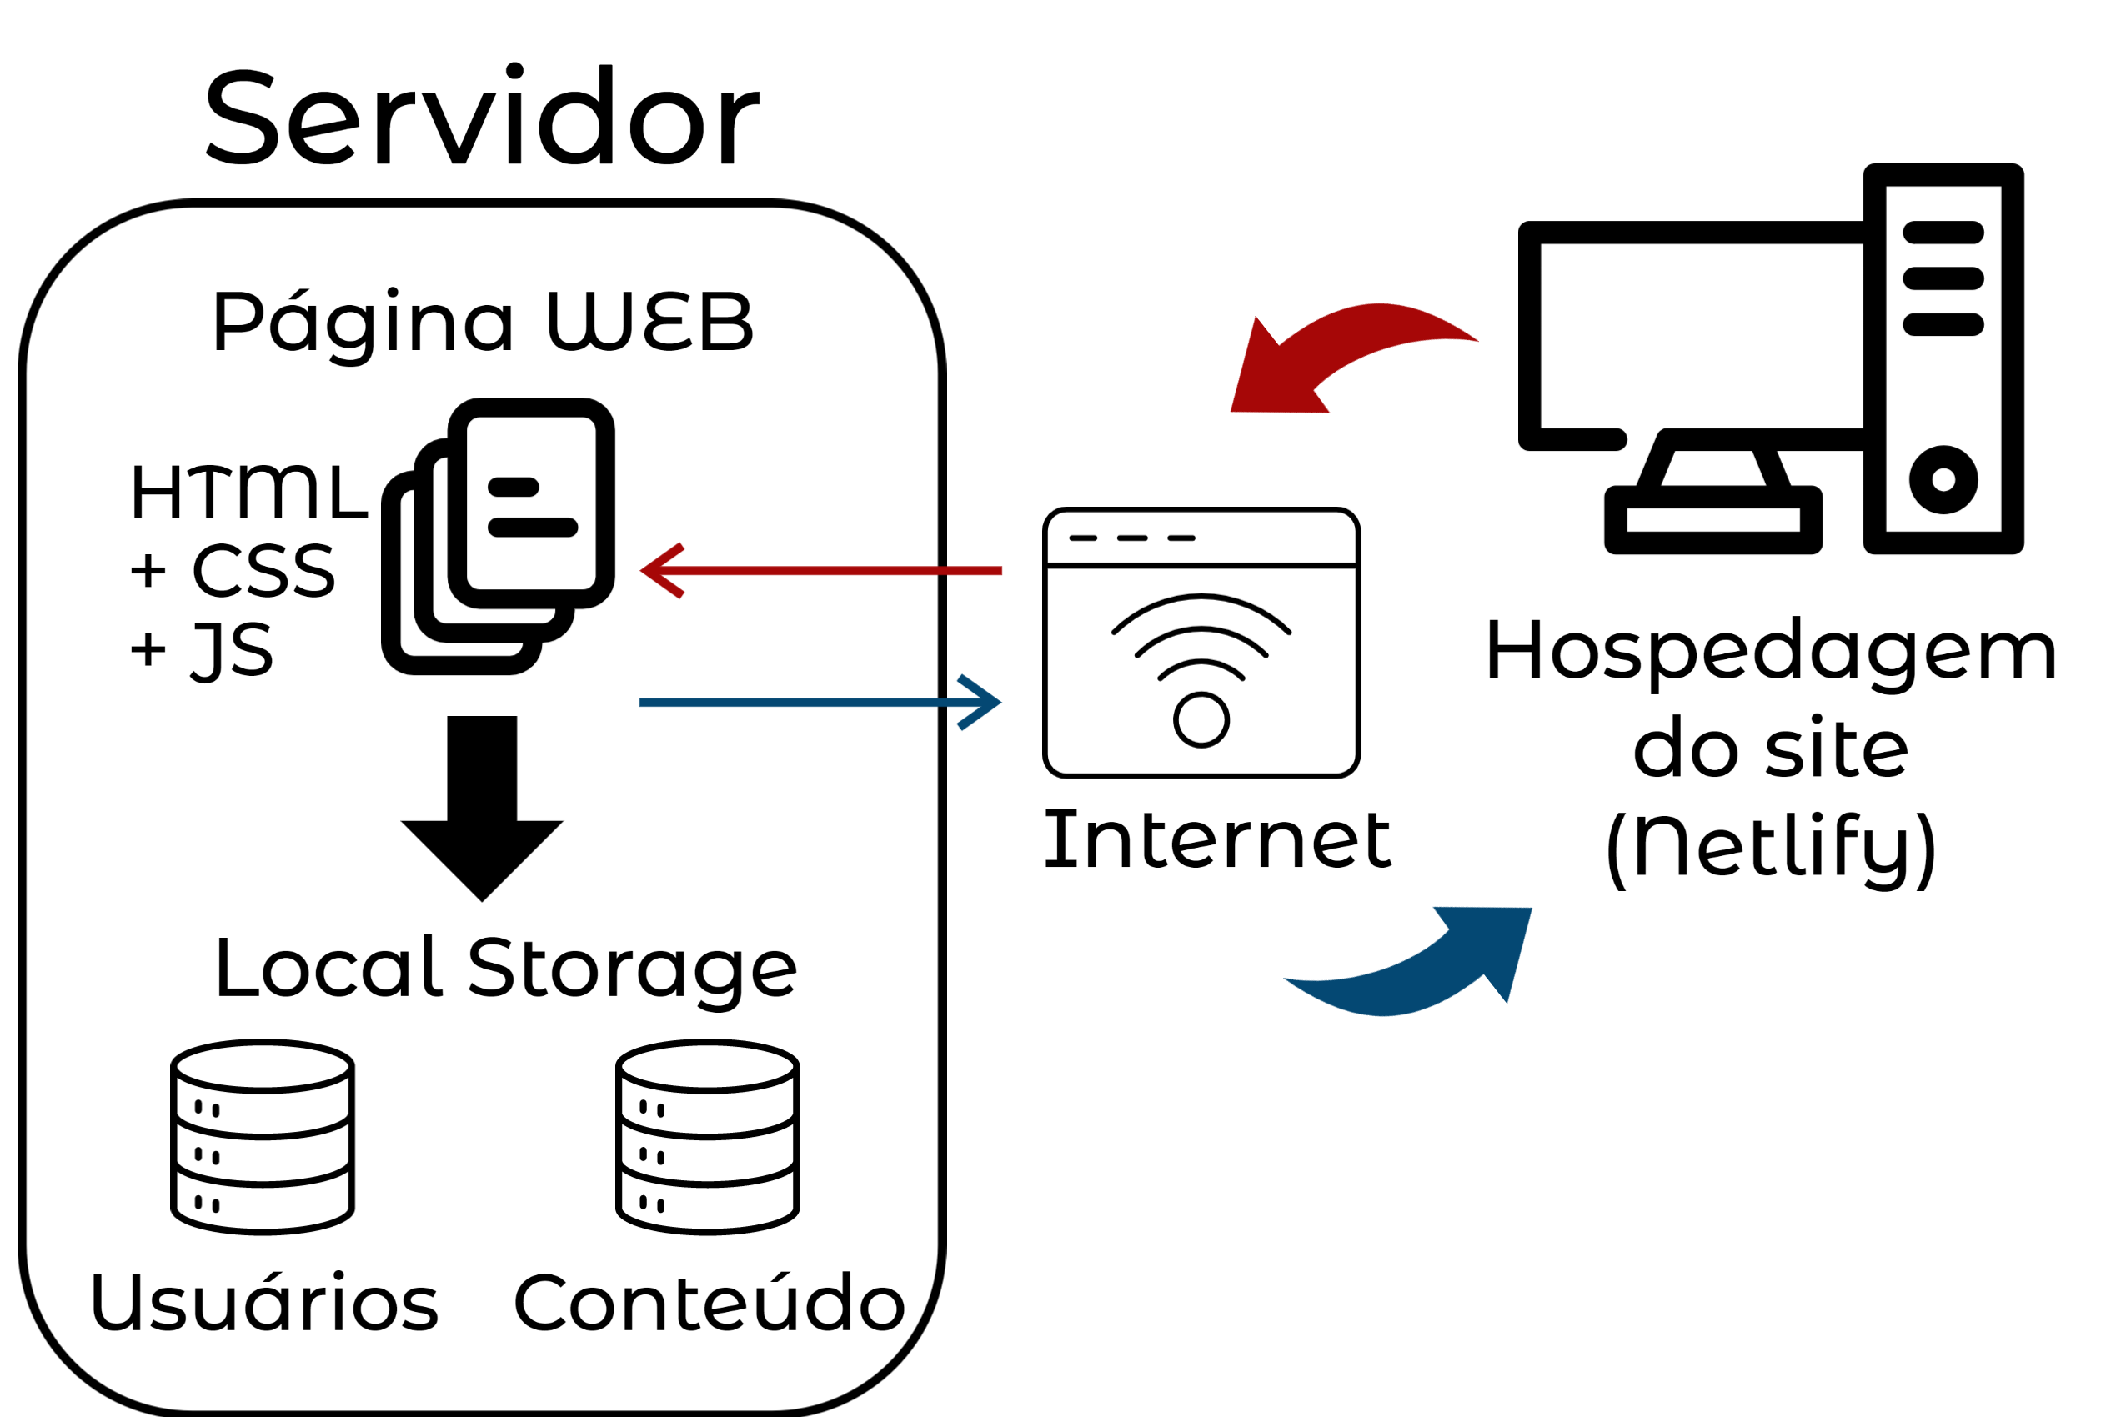
Solução

Slide 7
Metodologia
Design Thinking: o que e como fazer;
Scrum Framework: plano em prática e separação de tarefas.
Miro e Trello(organização), Figma(ideia base), WireFlow(fluxo), Netlify(hospedagem) e VSCode Studio(código).

Slide 8
OBRIGADA PELA ATENÇÃO!

